Slide 1
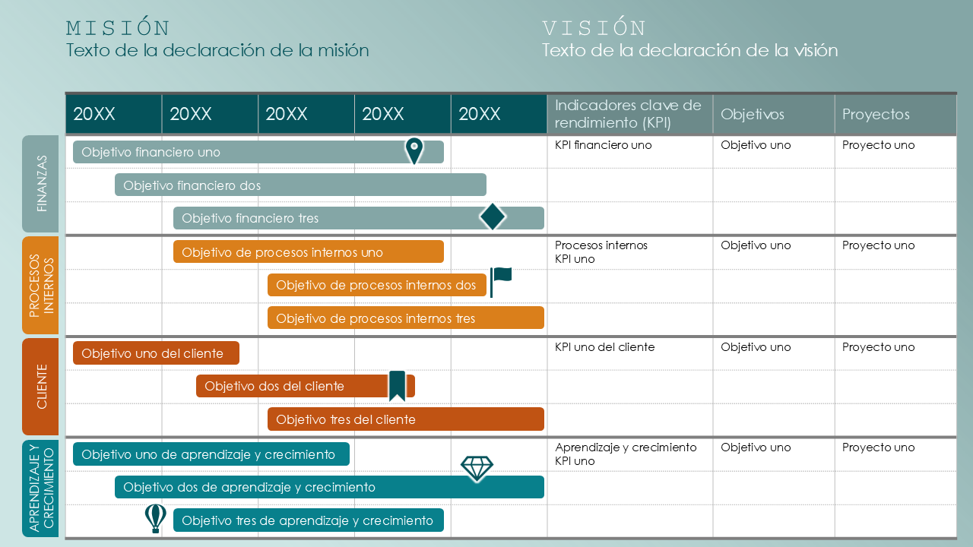
Plantilla de diagrama de Gantt y cuadro de mando integral en PowerPoint
Las organizaciones y los equipos de proyectos pueden usar esta plantilla para combinar la supervisión estratégica de un cuadro de mando integral con las funciones de seguimiento del tiempo de un diagrama de Gantt. Esta plantilla es ideal para representar visualmente el progreso en los objetivos estratégicos durante un período de varios años, ya que ilustra cómo se desarrollan los objetivos a lo largo del tiempo desde las perspectivas financiera, del cliente, del proceso de negocios y de aprendizaje y crecimiento.

Slide 2
MISIÓN
VISIÓN
Texto de la declaración de la misión
Texto de la declaración de la visión
20XX | 20XX | 20XX | 20XX | 20XX | Indicadores clave de rendimiento (KPI) | Objetivos | Proyectos
 |  |  |  |  | KPI financiero uno | Objetivo uno | Proyecto uno
 |  |  |  |  | Procesos internos KPI uno | Objetivo uno | Proyecto uno
 |  |  |  |  | KPI uno del cliente | Objetivo uno | Proyecto uno
 |  |  |  |  | Aprendizaje y crecimiento KPI uno | Objetivo uno | Proyecto uno
Objetivo financiero uno
FINANZAS
Objetivo financiero dos
Objetivo financiero tres
Objetivo de procesos internos uno
PROCESOS INTERNOS
Objetivo de procesos internos dos
Objetivo de procesos internos tres
Objetivo uno del cliente
CLIENTE
Objetivo dos del cliente
Objetivo tres del cliente
Objetivo uno de aprendizaje y crecimiento
APRENDIZAJE Y CRECIMIENTO
Objetivo dos de aprendizaje y crecimiento
Objetivo tres de aprendizaje y crecimiento

Slide 3
MISIÓN
VISIÓN
Texto de la declaración de la misión
Texto de la declaración de la visión
20XX | 20XX | 20XX | 20XX | 20XX | Indicadores clave de rendimiento (KPI) | Objetivos | Proyectos
FINANZAS
PROCESOS INTERNOS
CLIENTE
APRENDIZAJE Y CRECIMIENTO

Slide 4
DESCARGO DE RESPONSABILIDAD Todos los artículos, las plantillas o la información que proporcione Smartsheet en el sitio web son solo de referencia. Si bien nos esforzamos por mantener la información actualizada y correcta, no hacemos declaraciones ni garantías de ningún tipo, explícitas o implícitas, sobre la integridad, precisión, confiabilidad, idoneidad o disponibilidad con respecto al sitio web o la información, los artículos, las plantillas o los gráficos relacionados que figuran en el sitio web. Por lo tanto, cualquier confianza que usted deposite en dicha información es estrictamente bajo su propio riesgo.

